Slide 2
শিক্ষক পরিচিতি
মোঃএনায়েত উল্যাহ
সহকারি শিক্ষক
ফেনী ল্যাবরেটরী হাই স্কুল
ফেনী সদর, ফেনী।
মোবাঃ০১৮২১৭৯৮০৭৩
E-mail:anayethokdi@gmail.com

Slide 3
পাঠ পরিচিতি
শ্রেণিঃ দশম
বিষয়ঃ রসায়ন
অধ্যায়ঃ একাদশ

Slide 4
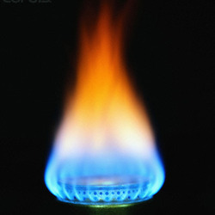
পর্যবেক্ষন করে বল
CH₄
C₂H₆
গ্যাসের চুলা
C₄H₁₀
প্রাকৃতিক গ্যাসের প্রধান উপাদানের নাম কি?
মিথেন

Slide 5
CH₄
C₂H₆
C₄H₁₀
যে সব যৌগের কার্বন পরমাণুসমূহের মধ্যে একক সমযোজী বন্ধন বিদ্যামান তাদেরকে কি বলে?

Slide 6
পাঠ শিরোনাম
অ্যালকেন

Slide 7
আজকের পাঠ শেষে শিক্ষাথীরা-
১। অ্যালকেন কি তা বলতে পারবে।
২। অ্যালকেনের প্রস্ততি বর্ণনা করতে পারবে।
৩। অ্যালকেনের ভৌত ও রাসায়নিক ধর্ম উদাহরণসহ ব্যাখ্যা করতে পারবে।
৪। অ্যালকেনের ব্যবহার ব্যাখ্যা করতে পারবে।

Slide 8
অ্যালকেনের পরিচিতি
অ্যালকেনে কার্বন-কার্বন এবং কার্বন-হাইড্রোজেনের মধ্যে একক সমযোজী বন্ধন বিদ্যমান থাকে।
অ্যালকেনের সাধারণ সংকেত হলঃ C_{n}H_{2n+2}
n= 1,2,3,4,……ইত্যাদি।
C₁H_{2.1+2}
n=1হলে
=
CH₄
C₂H_{2.2+2}
C₂H₆
n=2হলে
=
n=3হলে
C₃H_{2.3+2}
C₃H₈
=
n=4হলে
C₄H_{2.4+2}
C₄H₁₀
=

Slide 9
একক কাজ
সময়: 0৩ মিনিট
n=6,8,10 হলে সূত্র ব্যাবহার অ্যালকেনসমূহের সংকেত লিখ।
Notes:
প্রয়োজনে শিক্ষক সহযোগিতা করবেন।

Slide 10
অ্যালকেন প্রস্তুতি
250⁰C
C
O
+
H
+
H₂
Ni
4
250⁰C
C
O
+
H₂
+
H
2
Ni
4
250⁰C
+
4
H₂
CH₄
CO₂
+
2
H₂O
Ni

Slide 11
জৈব এসিড বা ফ্যাটি এসিডের সোডিয়াম লবণকে সোডালাইম সহযোগে উত্তপ্ত করলে অ্যালকেন পাওয়া যায়।
R-
C
O
O
Na
O
H
CaO
+
Na
+
Δ
2
3
CaO
+
CH₃-
O
O
C
Na
+
Na
O
H
CH₄
Δ
2
3

Slide 12
অ্যালকেনের ভৌত ধর্ম
১-৪ কার্বন বিশিষ্ট অ্যালকেন গ্যাসীয়। এদের স্ফূটনাংক স্বাভাবিক কক্ষ তাপমাত্রার। যেমন- CH₄ এর স্ফূটনাংক
(-182.5⁰C)।
৫-১৫ কার্বন বিশিষ্ট অ্যালকেন তরল। এদের স্ফূটনাংক স্বাভাবিক কক্ষ তাপমাত্রার উপরে। যেমন- C₅H₁₂ এর স্ফূটনাংক (36⁰C)।
১৬ বা তার বেশি কার্বন বিশিষ্ট অ্যালকেনসমূহ সাধারণত কঠিন হয়।

Slide 13
অ্যালকেনের আনবিক সংকেত এবং আধুনিক নাম নিম্নে দেওয়া হলঃ
যৌগের কার্বন সংখ্যা | অ্যালকেনের নাম | সংকেত | গলনাংক | স্ফুটনাংক | ভৌত অবস্থা
1 | মিথেন |  | -182.5⁰C | -161.6⁰C | গ্যাসীয়
2 | ইথেন |  | -183.3⁰C | -88.6⁰C | গ্যাসীয়
4 | বিউটেন |  | -138.3⁰C | -1⁰C | গ্যাসীয়
5 | পেন্টেন |  | -129.8⁰C | 36⁰C | তরল
16 | হেক্সাডেকেন |  | 18⁰C | 135⁰C | কঠিন
CH₄
C₂H₆
C₄H₁₀
C₅H₁₀
C₁₆H₁₀

Slide 14
দলীয় কাজ:
সময়: ১২ মিনিট
C₃H_{8,}C₄H_{10,}C₈H₁₈যৌগগুলোর প্রস্তুতপ্রণলী ব্যাখ্যা কর এবং এদের গলনাংক ও স্ফুটনাংকের ভিন্নতার সাম্ভাব্য কারণ লিখ।
Notes:
প্রয়োজনে শিক্ষক সহযোগিতা করবেন।

Slide 15
অ্যালকেনের রাসায়নিক ধর্ম
অ্যালকেনসমূহ কার্বন-কার্বন ও কার্বন-হাইডোজেন শক্তিশালী একক সমযোজী আবদ্ধ থাকে। তাই এই যৌগসমূহ সাধারণত রাসয়নিক বিক্রিয়ায় উঅংশ গ্রহণ করে না। এজন্য এদেরকে প্যারাফিন বলে। প্যারাফিন অর্থ আসক্তিহীন।
অ্যালকেনসমূহ দহন,হ্যালোজেন প্রতিস্থাপন ও তাপীয় বিয়োজন বিক্রিয়া অংশ গ্রহণ করে।

Slide 16
দহন বিক্রিয়াঃ
+
O
+
+
C
H
O
তাপশক্তি
4
2
2
2
C
H
+
O
+
+
তাপশক্তি
O
2
4
2

Slide 17
হ্যালোজেন প্রতিস্থাপন বিক্রিয়াঃ
C
H
+
Cl
H
Cl
3
+
4
2
C
+
Cl
H
Cl
H
Cl
2
2
+
3
2
C
+
Cl
H
Cl
+
H
Cl
2
3
2
2
C
+
Cl
H
Cl
Cl
+
3
2
4

Slide 18
অ্যালকেনের ভাঙন বা বিযোজনঃ
বড় হাইড্রোকার্বন ভেঙে অধিক ব্যাবহার উপযোগী তুলনামূলক ক্ষুদ্র অণুতে পরিণত করাকে ভাঙন বলে।
C₈
C₂
H₁₈
2
C
H₄
C₃
H
H₆
+
+
4
15
7
8
12
32

Slide 19
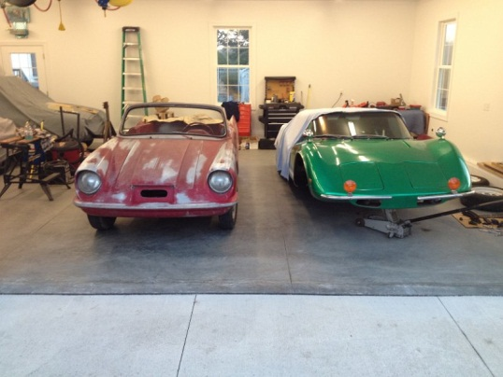
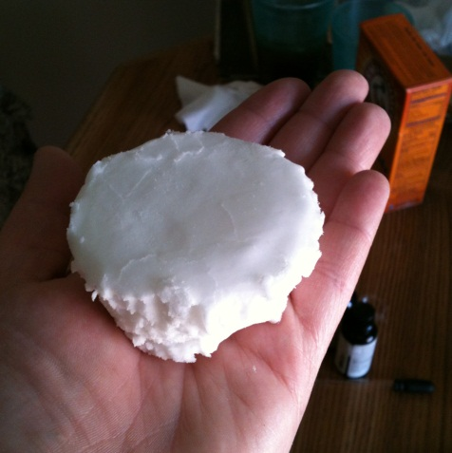
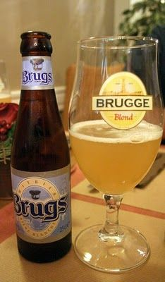
অ্যালকেনের ব্যব্যহার
১।অ্যালকেন কে বিভিন্ন ইঞ্জিন এ জ্বালানি হিসেবে ব্যব্যহার করা হয়।
২।অ্যালকেন দিয়ে মোম প্রস্তত করা হয়।
৩।অ্যালকেন দিয়ে vicks প্রস্তত করা হয়।

Slide 20
মূল্যায়ন
১।অ্যালকেন কাকে বলে?
২।জৈবযৌগের লিখ এবং n=5 হলে তার সকেত লিখ।
৩।C₅H₁₆এর স্ফুটনাংক কত?

Slide 21
বাড়ির কাজ
প্রশ্নঃ অ্যালকেনের অপূর্ণ দহন স্বাস্থ্য,পরিবেশ এবং জাতীয় অর্থনীতির ক্ষতিসাধন করে-মতামত দাও।

Slide 22
সবাইকে ধন্যবাদ

